Slide 1


ИСТОРИЧЕСКИЕ ФИЛЬМЫ

Slide 2
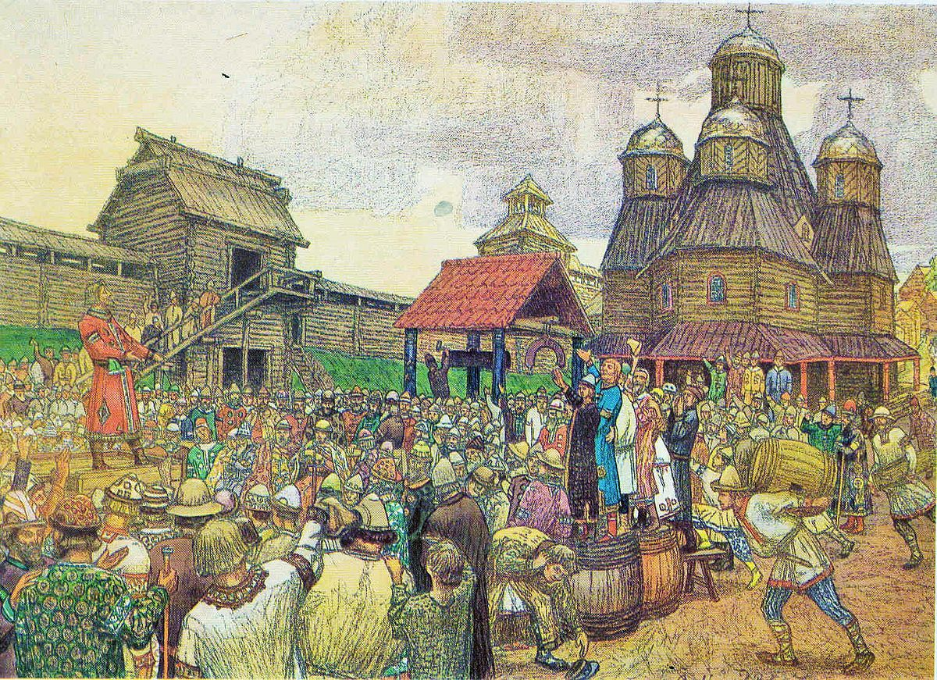
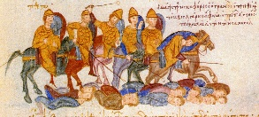
Советские фильмы о Древней Руси

Slide 3

СКИФ

Slide 4
ЗОЛОТАЯ ОРДА

Slide 5
СОФИЯ

Slide 6
ЦАРЬ

Slide 7
РАСКОЛ

Slide 8
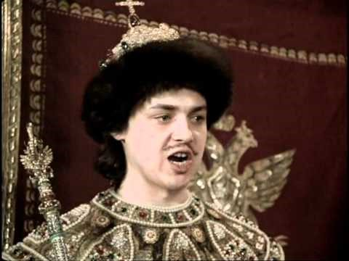
ЮНОСТЬ ПЕТРА

Slide 9
Пётр Первый. Завещание

Slide 10
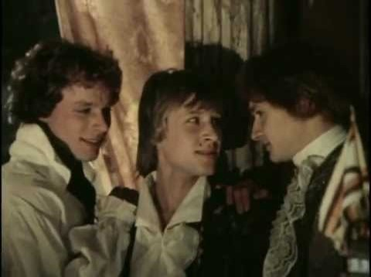
ГАРДЕМАРИНЫ, ВПЕРЁД!

Slide 11
ЕКАТЕРИНА

Slide 12
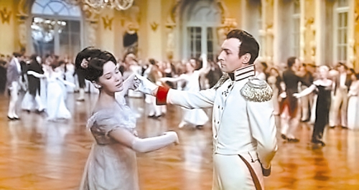
ВОЙНА И МИР

Slide 13
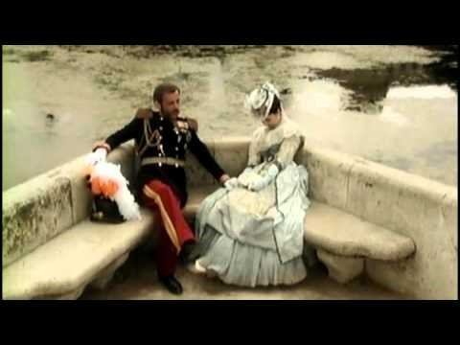
ЛЮБОВЬ ИМПЕРАТОРА

Slide 14
МАТИЛЬДА

Slide 15
ТРОЦКИЙ

Slide 16
УТОМЛЁННЫЕ СОЛНЦЕМ

Slide 17
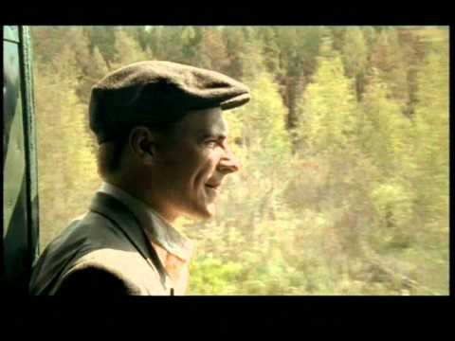
ДЕТИ АРБАТА

